Slide 1
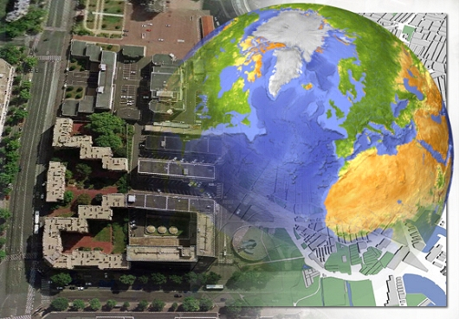
ГАЖ туралы жалпы түсінік

Slide 2
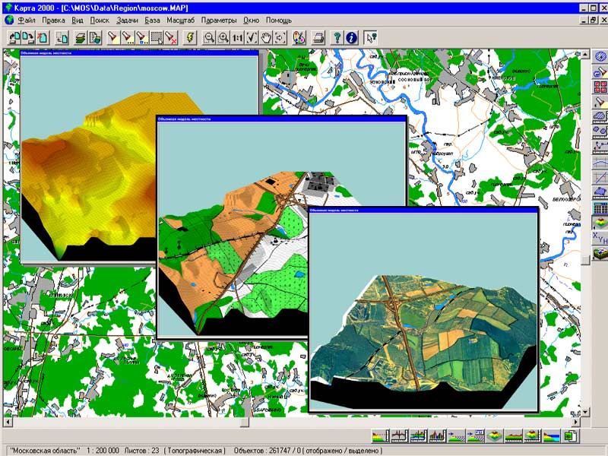
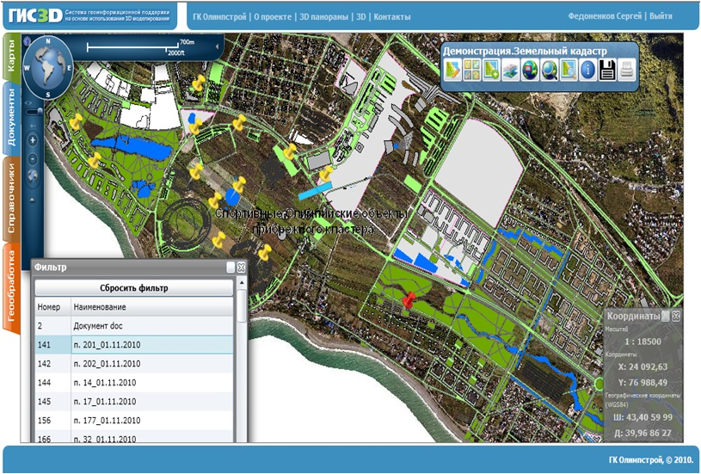
ГАЖ
Географиялық ақпараттық жүйе немесе геоақпараттық жүйе (ГАЖ) – бұл кеңістіктік және олармен байланысты кеңістіктік емес мәліметтерді жинау, сақтау,өңдеу,талдау мен кескіндеуді және олардың негізіндегі географиялық кеңістік жайлы ақпарат пен білімді қамтитын ақпараттық жүйе.

Slide 3
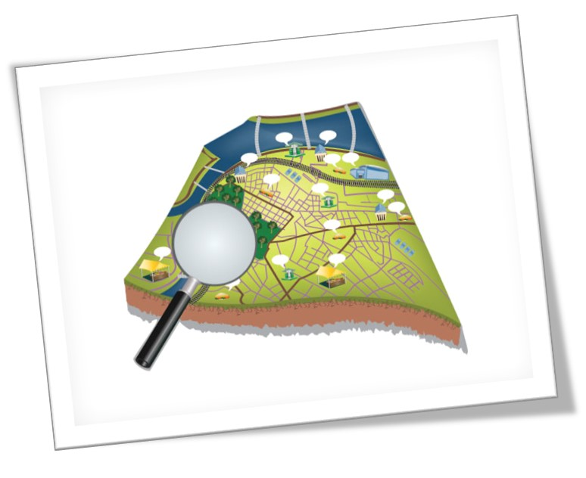
Географиялық ақпараттық жүйе (ГАЖ), кеңістік базасының құрастырушысы және әр келкі мәліметтер мен ақпараттарды біріктірудің негізі ретінде аумақтық басқармалардағы шешімдерді қабылдаудың басты элементі болып саналады.
Әлемдік тәжірибе табиғи ресурстарды, инфрақұрылымдарды, қоршаған ортаның ахуалын, жалпы аумақты тиімді басқару ГАЖ-дың ықпалына қатысты екенін көрсетіп отыр. ГАЖ өз бағытын дамыта отырып, ақпараттық технологиялармен шешілетін көптұрғыдағы мәселелерді шешуде қолданылуда.

Slide 4
ГАЖ мүмкіншіліктері
ГАЖ кеңістіктік сұраныстар жасап,оның анализін талдап шығарады. ГАЖ-дың мәліметтер базасында іздеулер салып, кеңістіктік сұраныстар жасауы көптеген шығындардың мөлшерн азайтады.
Геоақпараттық жүйе-бұл шешімдерді шығаратын арнайыы құрал емес, оны қабылдауды жылдамдататын , тиімділігін арттыратын жүйе.Ол әр түрлі кретирийлер бойынша жоспарлау органдарының сұраныстары, территориялық мәселелер шешу, нысандарды оптимальды түрде орналастыру бойынша сұраныстарға жауап береді. ГАЖ-да карталарға ерекше мән берген ГАЖ-да карталар жасау бқрыннан келе жатқан дәстүрлі қолдық немесе автоматтық картографиялаудан гөрі қарапайым келеді.Ол мәліметтер базасын құрудан басталады. Бастапқы мәліметтер көзі ретінде кәдімгі қағаз карталардың оцифровкасын қолдануға болады.
ГАЖ-да жасалатын карталар үздіксіз болуы және белгілі бір масштабпен байланыстырылмауы мүмкін. Мұндай мәліметтер базасы негізінде кез келген территориядағы , масштабтағы керекті символды белгілеу арқылы, тағы басқа карталарды жасап шығаруға болады.

Slide 5

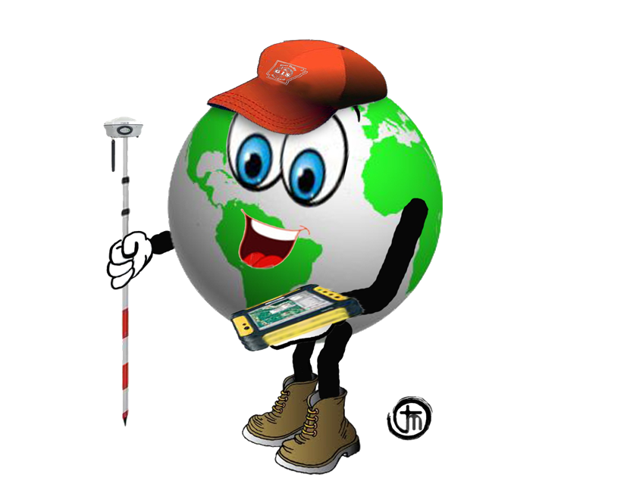
Бұл технология негізгі үш рөлді атқарады - геоақпараттық қосымшалар үшін қолданбалы технологиялық тұғыр ретінде, геокеңістіктік мәліметтерді ақпараттық жүйеде басқару және кеңістіктік мәліметтер базасындаға әр түрлі ақпараттарды біріктіру ортасы ГАЖ-дың технологиялық ортасы басқару шешімдеріне ықпал ете отырып, жан-жақтан тоғысқан талдауларға қолдау көрсетеді.

Slide 6
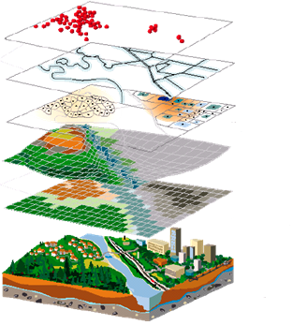
ГАЖ құрылымының қосалқы жүйелері
Геоақпараттық жүйенің құрылымына төрт міндетті қосалқы жүйе кіреді:
1. Мәліметтерді енгізу. Бұл жүйешік қашықтықтан зондылау немесе карта материалдарынан алынған кеңістік мәліметтерді енгізу мен өңдеуді жүзеге асырады;
2. Сақтау мен іздеу. Бұл сәйкес талдау мәліметтерін жедел түрде алып отыру үшін және оларды іске қосып, реттеу үшін қолданылады;
3. Өңдеу мен талдау. Бұл параметрлерді бағалауға және есептік-аналитикалық тапсырмаларды шешу үшін пайдалынылады;
4. Мәліметтердің әртүрлі формада (жергілікті орынның картасы, кестесі, суреті, блок-диаграммасы, сандық модельдері) көрсету (беру)

Slide 7
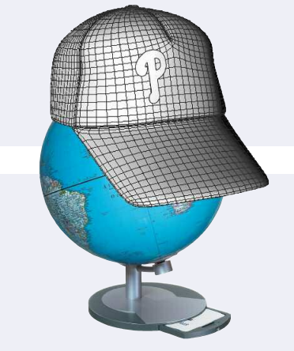
Географиялық немесе кеңістіктік мәліметтер нысандардың кеңістікте таралуын есепке алуды қажет ететін түрлі саламен айналысатын ұйымдар пайдаланатын барлық ақпарат көлемінің жартысынан астамын құрайды. ГАЖ кеңістіктік мәліметтерді талдаудың негізіндегі оңтайлы басқару шешімін қабылдау мүмкіндігін қамтамасыз етуге бағытталған.

Slide 8
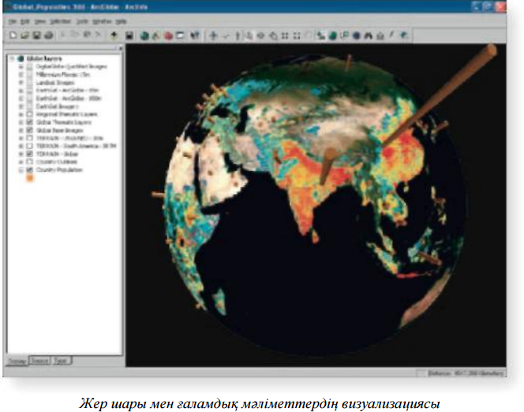
Кеңістіктік мәліметтерді талдау немесе кеңістіктік талдау - ГАЖ-ды анықтаудағы түйін сөздер болып табылады. ГАЖ келесі сұрақтарға жауап бере алады:
-Берілген облыста не орналасқан?
-Берілген шарт жиынтығын қанағаттандыратын облыс қайда орналасқан?
-Заманауи ГАЖ карталарды жеке тақырыптық қабат түріндегі графикалық мәліметтерді сақтау есебінен қолдануды, ал олардың нысандардың сапалық және сандық сипаттамаларын мәліметтер
базасы түрінде қолдануды
кеңейтті.

Slide 9
ГАЖ даму тарихы

Slide 10

ГАЖ туралы деректер 50 жылдың аяғы 60 басында пайда болды;
ГАЖ-дың шығуы және жылдам таралуы бірнеше себеп болды:
- топографиялық жұмыстардың мол тәжірибесі, әсіресе тематикалық картографияның;
- картографиялық процесстерді автоматтандыру;
компьютерлі
технологиялық
мол жетістіктері

Slide 11
ГАЖ дамуы өткен ғасырдың 50 жж. басталып бүгінгі күні өндірісте, күнделікті өмірде кеңінен қолданылады. ГАЖ даму кезеңдерін шартты түрде 4-ке бөлуге болады, олар келесегідей:

Slide 12
1. Бастапқы кезең 1950 жж. соңы мен 1970 жж. басы жатады. Осы кезде негізгі мүмкіндіктерді, шекаралас білімдер мен технологияларды зерттеу, эмпирикалық тәжірибе жинақтау, алғашқы үлкен жобалар және теоретикалық жұмыстар жүргізілген. Жердің алғашқы жасанды серігі жіберілді, 50-жж. электрондық санау машиналар пайда болды (ЭСМ), 60-жж. плоттерлерді, графикалық дисплейлерді және басқа құрылғыларды сандау пайда болды, дисплейлерде және плоттерлердің көмегімен ақпараттың графикалық көрсетілу бағдарламалық алгоритмдер және процедуралар жасалды, кеңістікті талдаудың формальдық әдістері пайда болды, мәліметтер базаларын басқару бағдарламалық құралдары жасалды. 1963-1971 жж. Р. Томлисон Канадада алғшқы ГАЖ жасап шығарған.

Slide 13
2. Мемлекеттік бастамалар кезеңі 1970 жж. – 1980 жж. басына жатады. ГАЖ мемлекеттік қолдау ГАЖ саласында қалалық желілер өтетін мәліметтер базаларын қолдануға негізделген тәжірибелік жұмыстардың өткізілуіне жағдай жасалды. Соның ішінде навигация жүйесін автоматтау, қалалық қоқыстарды шығару жүйесін ұйымдастыру, қауіпті жағдай кезінде көлік қозғалысын реттеу және т.б.
3. Коммерциялық даму кезеңі 1980 жж. басында бастау алып қазіргі кезге дейін жалғасын табуда. Алуан түрлі бағдарламалық құралдардың үлкен нарығы, үстел үстілік ГАЖ, тікелей мәліметтер базаларымен байланыс нәтижесінде қолданудың кеңеюі, торлық қосымшалардың пайда болуы, кәсіби емес қолданушылар санының көбеюі, жеке компьютерлердегі мәліметтерді жинау мүмкіндіктерін қолдайтын жүйелердің пайда болуы, мекемелердің қажеттіліктерін қамтамасыз ететін ГАЖ түрлерінің пайда болуы.

Slide 14
4. Қолданушы кезеңі 1980 жж. соңында басталып қазіргі кезге дейін жалғасып жатыр. Осы кезең геоинформациялық технологияларды коммерциялық жасап шығарушылар арасында жоғары бәсекелестіктің болуы ГАЖ қолданушыларына қосымша мүмкіндік берді, бағдарламалық құралдардың қол жетімділігі және «ашықтығы» бағдарламаларды қолдануға және жетілдіруге мүмкіндік берді, қолданушылық «клубтары», телеконференциялары, әр түрлі территорияда орналасқан бірақ ортақ тақырыпппен біріккен пайдаланушылар топтары пайда болуымен, геомәліметке деген сұраныстың өсуімен, әлемдік геоақпараттық инфрақұрылымның пайда болуымен ерекшеленеді.

Slide 15
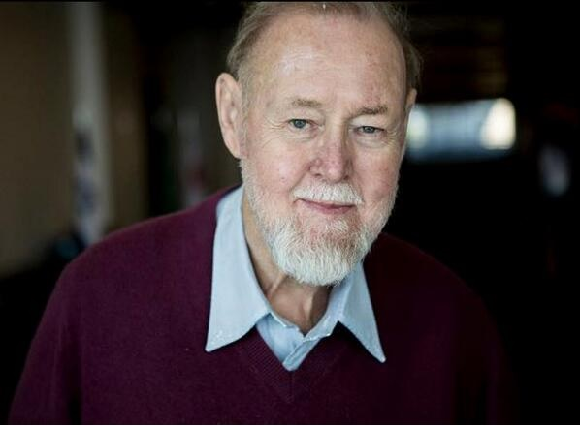
Географияда пайда болған теориялық жұмыстар және Геоинформатика мен ГАЖ-дың шартты дамуына және жетістігіне ықпал еткен Канаданың ГАЖ-ның “атасы” болып Роджер Томплинсон болып табылады

Slide 16

ГАЖ жүйесі экологиялық жағдайлардың, табиғи ресурстарды орынды пайдалану мониторингінің ғылыми және қолданбалы мәселелерін шешу мақсатында және де инфрақұрылымдық жобалау үшін, қалалық және аймақтық жоспарлау, төтенше жағдайлардағы жедел шара қабылдау үшін пайдаланылады. Өмірде кездесетін алуан түрлі мәселелер келесі белгілер бойынша жіктелетін ГАЖ құруға алып келді

Slide 17
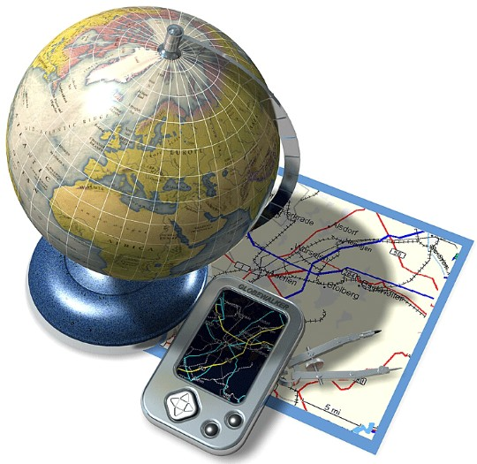
Функционалды мүмкіндіктері бойынша:
- Жалпы мақсаттағы толықфункционалды ГАЖ;
- Маманданған ГАЖ қандайда бір саладағы нақты мәселелерді шешуге бағытталған;
- Үйде және ақпараттық-анықтамалық қолдануға арналған ақпараттық анықтамалық жүйелер;

Slide 18
Бүгінгі күні ГАЖ келесі классификацияға ие. Территорияның қамтылуына байланысты – ғаламдық (global GIS), субконтиненталдық, ұлттық (мемлекеттік мәртебеге ие), аймақтық (regional GIS), субаймақтық, жергілікті (local GIS). Ақпараттық модельдеу саласының пәніне байланысты – жер қойнауын пайдаланушы қалалық (муниципалды) ГАЖ (urban GIS), таулы-геологиялық ГАЖ, табиғатты қорғау ГАЖ (environmental GIS) және т.б., олардың арасында кеңінен таралған геоақпараттық жүйелері. Мәселелік бағытына қарай – алдына қойған мақсатына байланысты (ғылыми және қолданбалы), олардың арасында ресурстарды инвентаризациялау (соның ішінде кадастр), талдау, бағалау, мониторинг, басқару және жоспарлау, шешім қабылдауды қолдау деп бөлінеді.

Slide 19

Географиялық ақпараттарды автоматты түрде өңдеу
үшін берілген мәліметтерді компьютерлік өңдеуден
өткізу жүйесін құру керек. Ол үшін ГАЖ – автоматты жинақтау, сақтау, өзгерту және геоақпараттарды беру ЭЕМ және автоматтандырылған ГАЖ – дың құрылымын В. Г. Линниктің төмендегідей жобасы ретінде құруға болады. Көп мақсаттағы ГАЖ – дар көптеген жұмыстарды шешуде қолданылады. Осы атқару барысында төмендегідей функционалдық мүмкіндіктер пайдаланылады:
- Белгілі бір заттың банкідегі дайындығы және кіріспесі;
- Ақпараттық – анықтамалық үлгілеу;
- Имитациялық үлгілеу;
- Эксперттік үлгілеу;
- Автоматтандырылған карта құру;
- Картометриялық есептеу;

Slide 20
Қорытынды:
Қазіргі таңда геоақпараттық жүйелер - әлемнің әр түпкірінде әр түрлі салада жұмыс істеп жүрген жүздеген адамдарды қамтып отырған ауқымды индустрия.Геоақпараттық жүйелерді универсеттерде, колледждерде, тіпті мектептерде оқытуда. Бұл технологияларды адамзат әс-әрекетінің барлық салаларында: халықты көшіру, аумақтың ластануы, ормандардың азаюы, табиғат апаттары сияқты жаһандық мәселелер мен жаңа кеңсені дұрыс орналастыру, пунктер арасында маршрутты іздеу, уйді мекен-жайы бойынша табу, жергілікті жерге құбыр жолдарын орнату, әр түрлі муниципалды міндеттер сияқты жекеленген мәселелерді шешуде қолданылады.

Slide 21
Назар аударып,
тыңдағандарыңызға
РАХМЕТ!!!

